Slide 1


Ação de Paz
Ligue o som
Transição automática

Slide 2
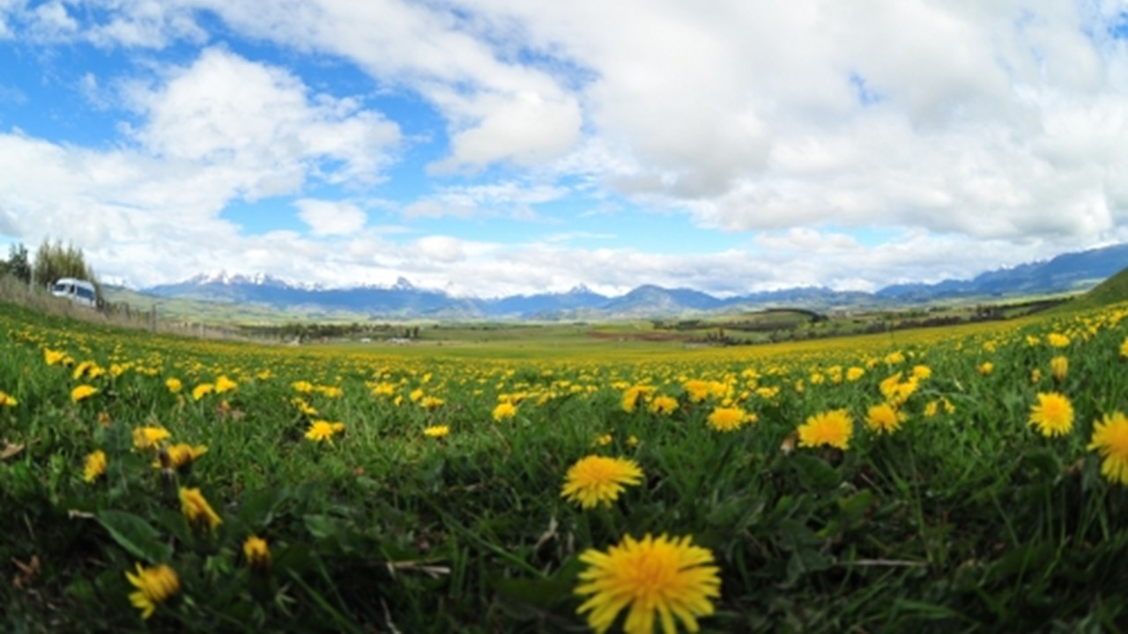
No teu círculo de amigos não faltam aqueles que cultivam a violência, a arrogância, o espírito perturbador...

Slide 3

Bulhentos, irrequietos, gostam de promover desordens, sempre armados contra tudo e todos.

Slide 4

Cuidado com eles!

Slide 5
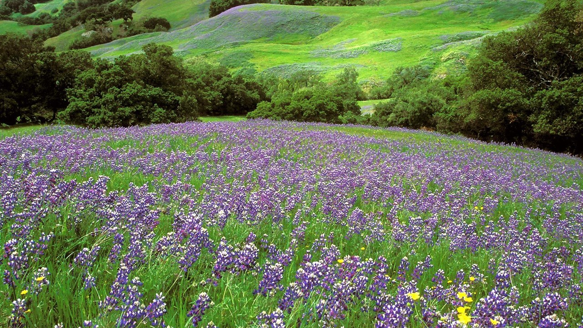
Aconselham a anarquia, estimulam as arruaças, encorajam a malquerença.

Slide 6

Não te inspires na sua poluição mental, responsável pelo seu comportamento alienado.

Slide 7
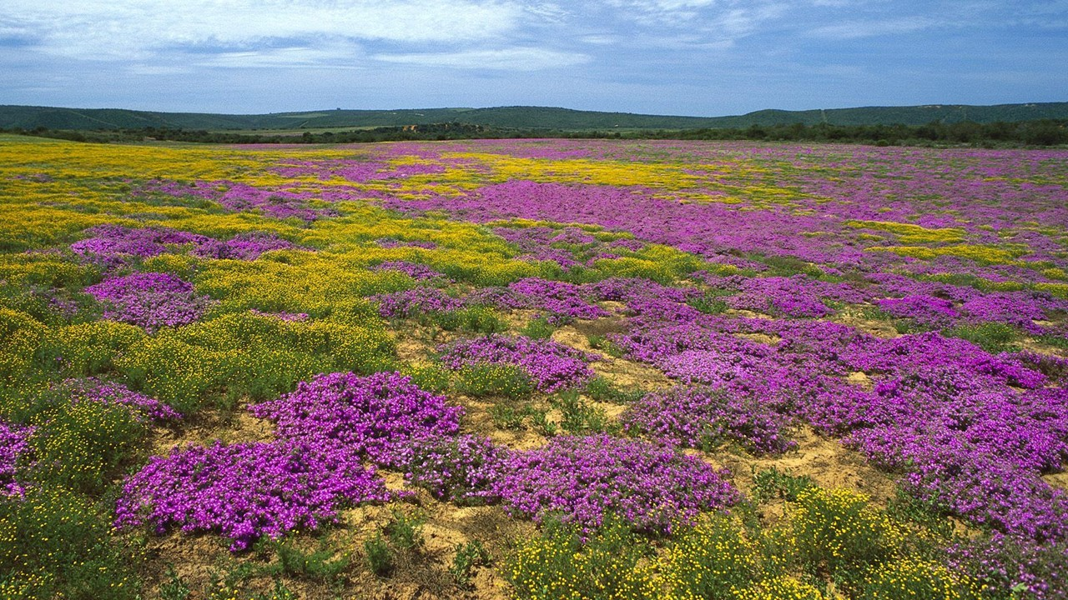
Trata-os com gentileza, no entanto, poupa-te à sua convivência malfazeja.

Slide 8

Eles são cansativos pela instabilidade e exaurem aqueles que os cercam,

Slide 9

em razão da agressividade em que se debatem.

Slide 10

Há quem aconselhe revide a qualquer ofensa; reproche a toda insinuação; respostas ácidas às provocações...

Slide 11

O fogo não se acaba, quando se lhe atira combustível.

Slide 12

Assim também acontece com o mal.

Slide 13

A única alternativa é a que decorre da ação do bem, que apaga as labaredas da violência e estabelece a paz na qual o progresso se firma.

Slide 14
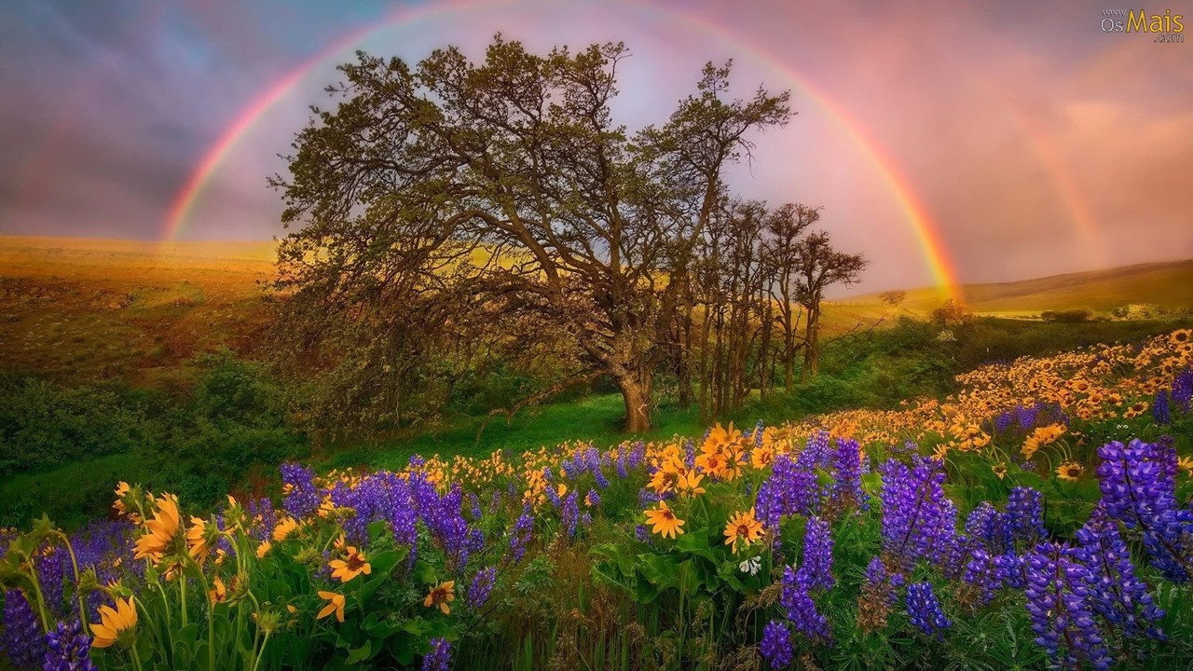
És instrumento da vida, para a tua e a felicidade geral.

Slide 15

Esparze alegria, sem fomentar o pandemônio.

Slide 16

Irradia dignidade, sem carantonha ou simulação sisuda.

Slide 17

Favorece a paz, sem pieguismo ou receio da perturbação.

Slide 18
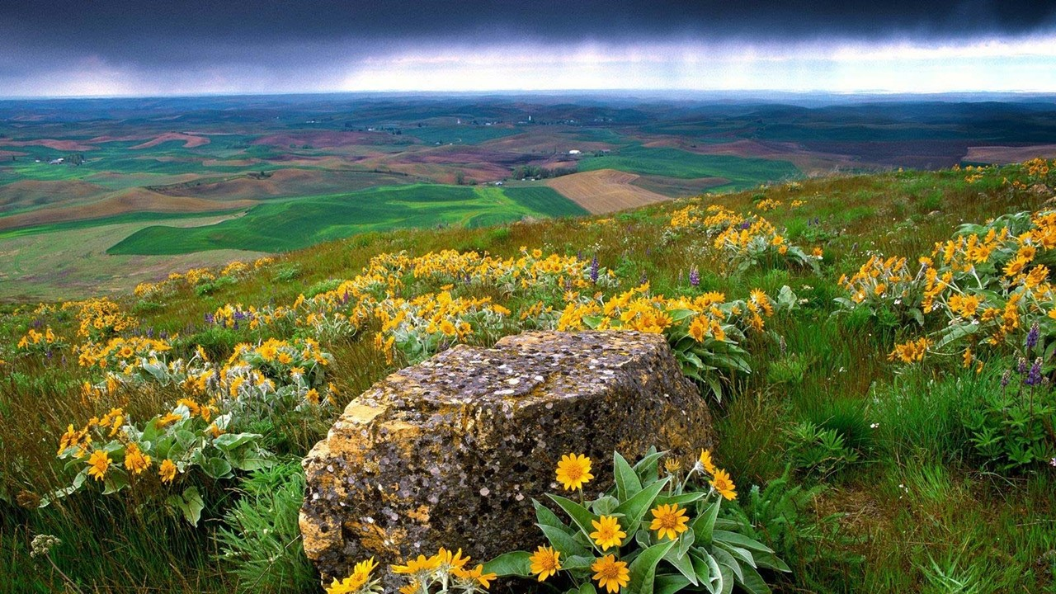
Tua realidade íntima, tua forma de vida pessoal.

Slide 19

Vive em paz, e apazigua todos quantos se acerquem de ti.

Slide 20

Texto: Joanna de Ângelis
Imagens: Campos Floridos – Internet
Música: My Wai.wav – André Rieu
Formatação: reinaldogp2000@yahoo.com.br www.sergrasan.com/reinaldoslides
Campinas, 06 de abril de 2015
T H E E N D

